Slide 1
Создание сайта некоммерческой организации в сфере креативных индустрий

Slide 2





Наша команда
Мухамеджанов Мухаммаджон Собирджонович
Сиваков Вадим Александрович
Батаев Тимофей Игоревич
Петрушов Александр Сергеевич
Поляков Александр Геннадьевич
Абдульминов Данил Рустамович

Slide 3
Проблема
Отсутствие эффективного интернет присутствия и продвижения деятельности НКО в информационной сети интернет.

Slide 4
Цель
Создание удобного информативного сайта, для повышения эффективности присутствия и продвижения деятельности АНО в интернете, с разделами обучения, фриланса и информации о деятельности АНО.

Slide 5
Ноябрь
Декабрь
Январь
Февраль
Март
Апрель
Сбор команды
Создание дизайна
Верстка сайта
Добавление анимации
Подключение базы данных
Тестирование сайта

Slide 6
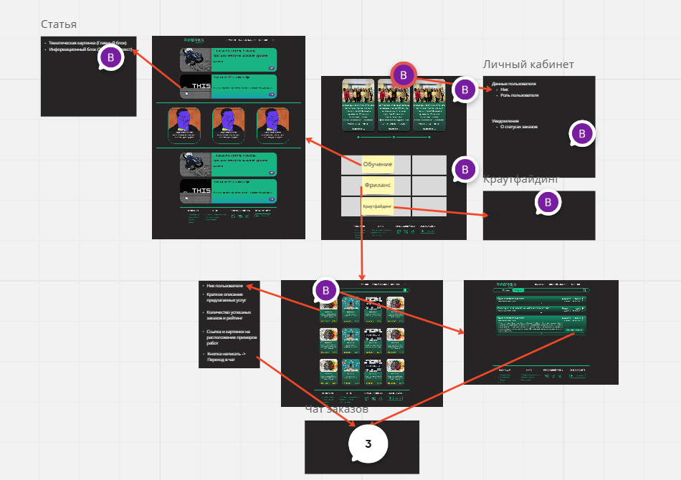
1. Составлена карта сайта

Slide 7
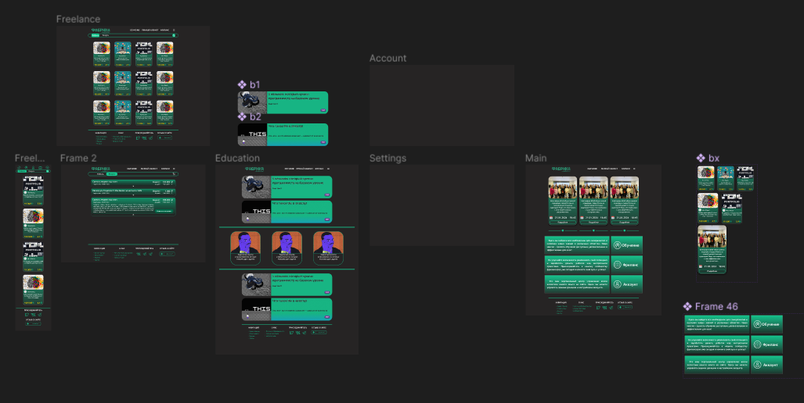
2. Создан дизайн-макет сайта

Slide 8
3. Созданы страницы сайта согласно макету

Slide 9
4. Включение в карту сайта разделов, посвященных фрилансу и удаленной работе, чтобы помочь пользователям сформировать и найти заказы и проекты

Slide 10
5. Разработаны функциональные блоки календаря событий с возможностью записи и оплаты мероприятий с помощью карт, Пушкинской карты

Slide 11
6. Включение в карту сайта разделов, посвященных обучению и развитию навыков в сфере дизайна, ІТ, нейросетей, программирования, AR/VR

Slide 12
7. Добавлена возможность создания портфолио для дизайнеров, программистов, инженеров, где они смогут выкладывать свои работы и получать обратную связь от других пользователей. Включение в карту сайта разделов, посвященных фрилансу и удаленной работе

Slide 13

Спасибо за внимание
Контакты:
Менеджер и руководитель проекта Сиваков Вадим - 8 950 521 5111

